Slide 1
WELKOM

Slide 2
Constructieve
feedback geven
in de rol van expert

Slide 3
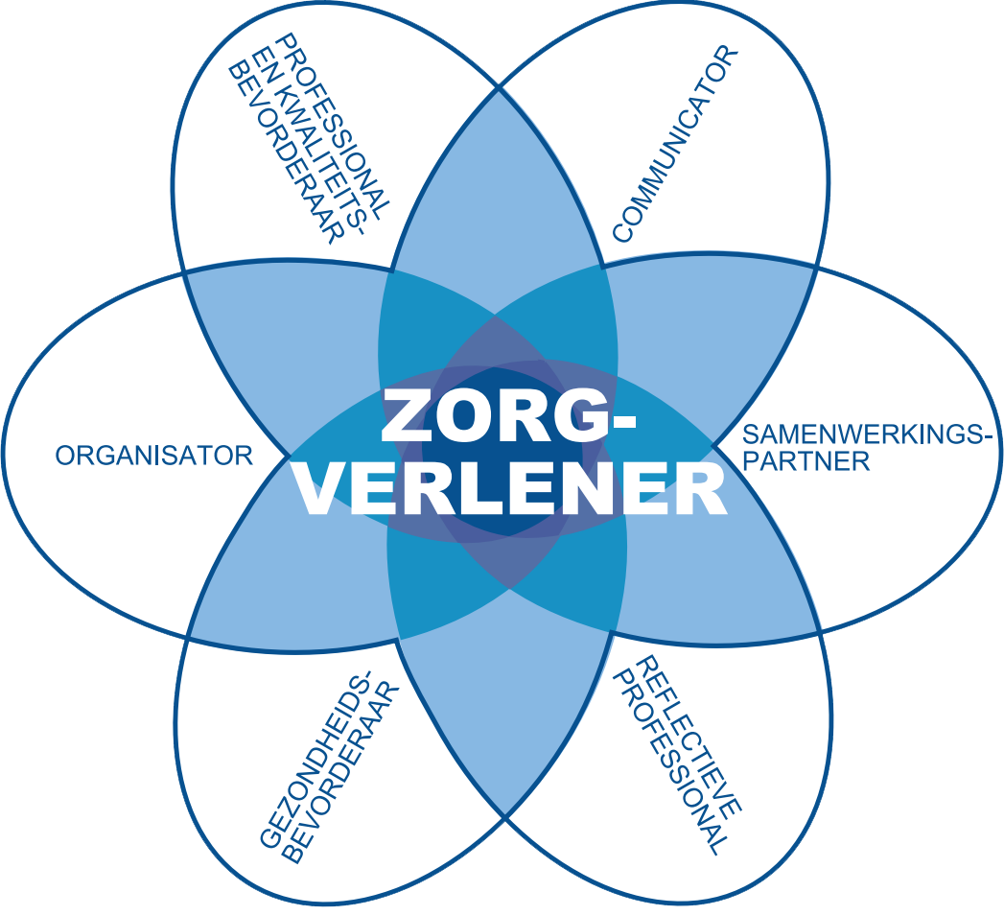
Wat verstaan we onder een expert ?

Slide 5
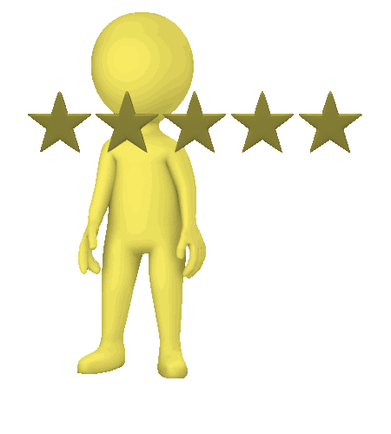
Het vereist oefening om meester te worden.
We kunnen meer autonoom werken en anderen coachen, naarmate we een hoger niveau van een vaardigheid leren.

Slide 6
FEEDBACK ?
COACHING ?

Slide 7
Feedback is commentaar dat we geven of ontvangen op iemands gedrag of houding.
Via feedback leer je hoe gedrag of houding overkomt en welke gevolgen dat gedrag voor de ander heeft. Feedback kan zowel positief als negatief zijn.
Het verschil met een compliment of kritiek is dat feedback uitsluitend over veranderbaar gedrag gaat, waar een compliment of kritiek ook over andere zaken kan gaan.
Coachen is een specifieke manier van begeleiden waarbij bepaalde doelen gemakkelijker en sneller gerealiseerd zullen worden. Dit gebeurt meestal onder leiding van een coach. De coach ondersteunt het leerproces van de coachee (de leerling). Dit houdt in dat de coach helpt bij het stellen van doelen en het behalen ervan.

Slide 8
F
e
e
d
b
a
c
k
Feedback
C
o
a
c
h
i
n
g
+
Coaching
=
Onderlinge relatie ?
Leercoaching
+
Feedback
=
Veranderingsgerichte Feedback

Slide 10
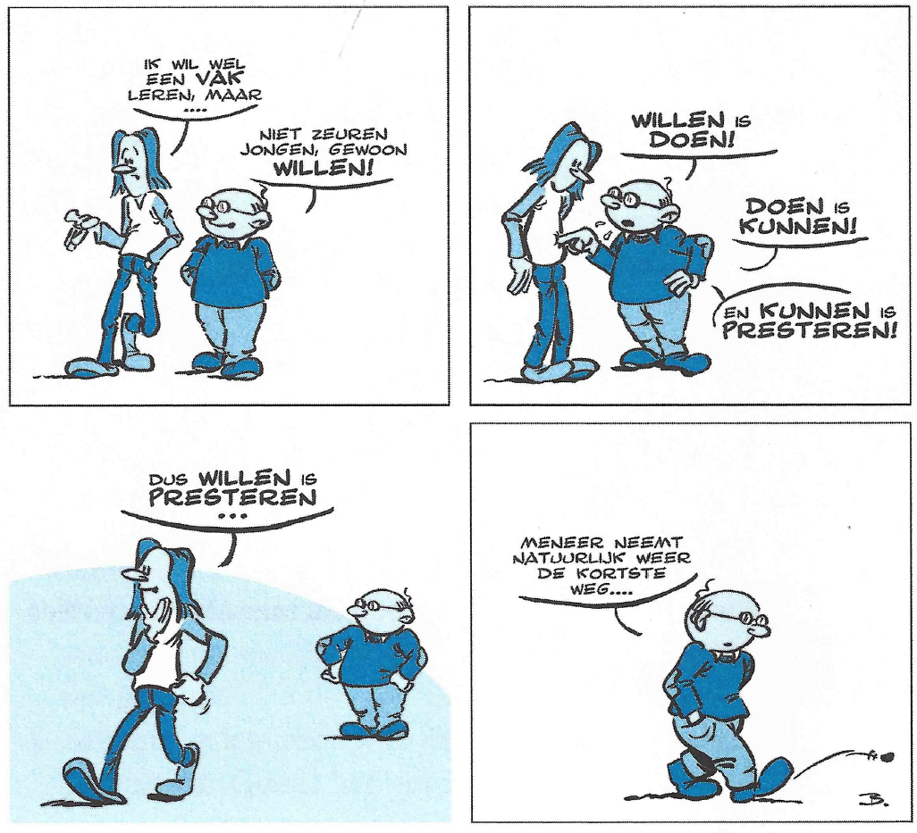

Slide 11
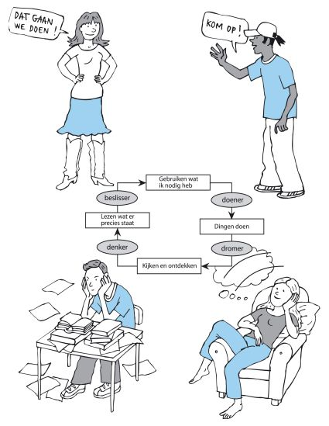
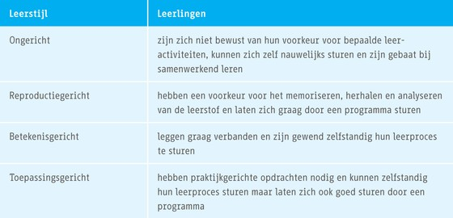
Leerstijlen volgens Kolb
Leerstijlen volgens Vermunt

Slide 12
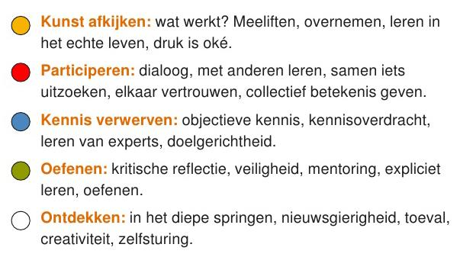
Leervoorkeuren volgens Ruyters

Slide 13
Consequent leren van feedback.
Leren om beter te presteren op basis van een specifiek doel is uitsluitend mogelijk door direct feedback te krijgen.
Feedback is in dit geval de informatie die nodig is om te leren gedrag bij te stellen, te corrigeren of te handhaven met als doel de volgende stap in de ontwikkeling te maken.

Slide 14
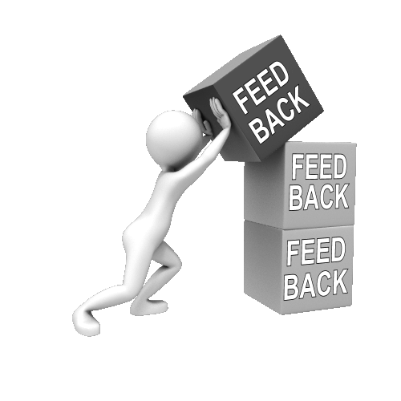
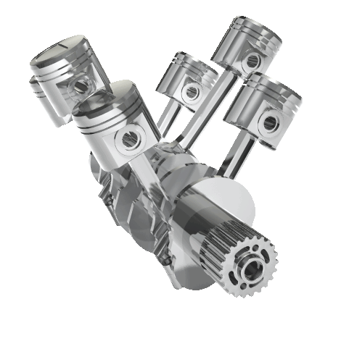
Consequent leren van feedback.
Zelf met feedback leren werken is van cruciaal belang. Alleen dan ben je in staat om tijdens of na afloop van de te leveren prestaties gedrag op een effectieve manier bij te sturen.
Dit is de motor voor voortdurende ontwikkeling en dat stopt nooit.

Slide 15
Negatieve of onprettige feedback

Slide 16
Negatieve of onprettige feedback
De term negatieve feedback kan op twee manieren geïnterpreteerd worden
Kan slaan op:
De inhoud van de feedback – ofwel benoemen dat iets niet goed gaat
De manier waarop de feedback ervaren wordt, ofwel een lerende vindt het krijgen van feedback een negatieve ervaring

Slide 17
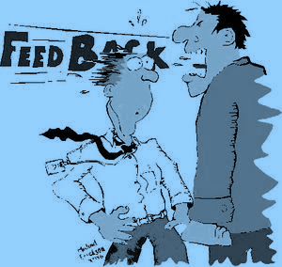
Onwenselijke effecten van negatieve feedback
Kan leiden tot:
Verslechtering van prestaties
Verminderde motivatie
Verminderd zelfvertrouwen
Slechtere verstandhouding tussen coach en lerende
Mensen vinden het onprettig om negatieve feedback te geven en stellen deze vaak uit, verdraaien of vermijden het.

Slide 18
Veranderingsgerichte feedback

Slide 19
Past, Present, Future. Do not delete this text. Used for Hyperlink
Veranderingsgerichte feedback
Veranderingsgerichte feedback is feedback die aangeeft dat de uitvoering ontoereikend is en dat andere gedragingen nodig zijn om het doel te bereiken.
TOEKOMST
HEDEN
VERLEDEN
Simpeler gezegd komt het neer op feedback die aangeeft dat het niet goed gaat en dat het anders moet (negatieve feedback dus inderdaad)

Slide 20
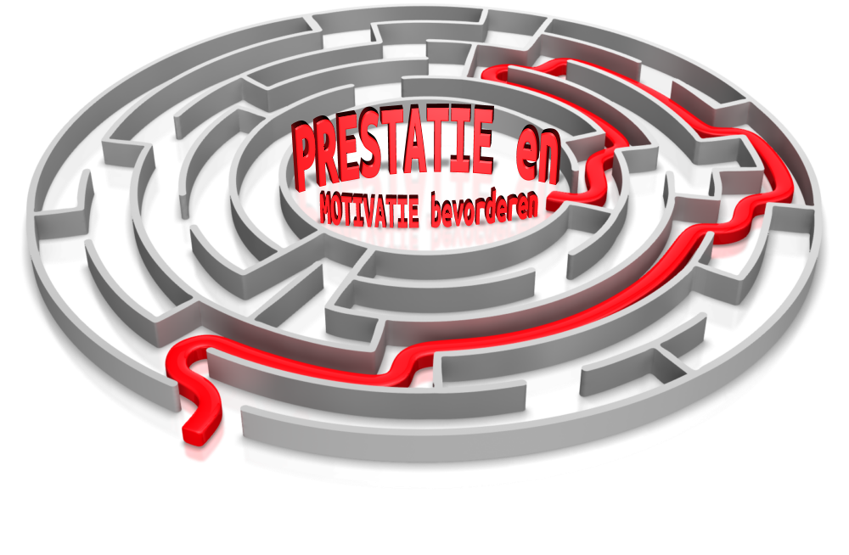
Veranderingsgerichte feedback
Het geven van goede veranderingsgerichte feedback die prestatie en motivatie bevordert is nog niet zo eenvoudig!

Slide 21
Veranderingsgerichte feedback
Een gevoel van autonomie is
- volgens de self-determination theorie van Deci en Ryan -
noodzakelijk voor intrinsieke motivatie.
Intrinsiek gemotiveerde lerenden:
oefenen meer
presteren beter
zijn zelfverzekerder
zitten beter in hun vel.

Slide 22
Veranderingsgerichte feedback
Goede veranderingsgerichte feedback is dus om te beginnen
Autonomie
bevorderend.

Slide 23
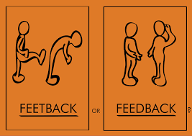
Veranderingsgerichte feedback
Goede veranderingsgerichte feedback is/wordt:
Empathisch. Hiermee wordt bedoeld dat bij het geven van negatieve feedback rekening wordt gehouden met de gevoelens en moeilijkheden van de lerende.
Gekoppeld aan keuzes voor oplossingen. Wanneer mogelijk, geeft de coach de lerende meerdere opties en meerdere manieren om zich te proberen te verbeteren. Dit past bij het uitgangspunt dat de feedback moet bijdragen aan de autonomie van de lerende.
Gebaseerd op duidelijke en haalbare doelstellingen, die bekend zijn bij de lerende. Coaches zouden moeten checken of de lerende de bedoeling van de feedback begrijpt, en of de lerende de gevraagde prestatie haalbaar acht.
Notes:
Deze laatste vijf karakteristieken van veranderingsgerichte feedback (niet persoonsgericht, gekoppeld aan tips, direct, privé en op zorgzame toon gebracht) zijn minder ‘soft’ van aard, dan ze in eerste instantie misschien lijken.
Feedback werkt het beste als de aandacht van de lerende gericht blijft op de taak. Feedback die op de persoon gericht is, geen tips bevat, publiekelijk gegeven wordt of op harde toon gebracht, verschuiven de aandacht van de lerende onherroepelijk weg van de taak, naar zichzelf (zogenaamde ‘ego-involvement’). De lerende concentreert zich daardoor minder op de taak en heeft daardoor minder profijt van de veranderingsgerichte feedback.
Door ook de laatste vijf karakteristieken toe te passen zorgt een coach ervoor dat de lerende de feedback betrekt op de taak, en de lerende met aandacht voor de taak aan de slag kan om zich te verbeteren.

Slide 24
Veranderingsgerichte feedback
Goede veranderingsgerichte feedback is/wordt:
Gekoppeld aan tips. Door tips te geven, in plaats van alleen te benoemen wat niet deugt, wordt ook weer de autonomie van de lerende bevorderd.
Direct gegeven.
Privé (in plaats van publiekelijk) gegeven.
Op zorgzame toon gebracht.
Notes:
Deze laatste vijf karakteristieken van veranderingsgerichte feedback (niet persoonsgericht, gekoppeld aan tips, direct, privé en op zorgzame toon gebracht) zijn minder ‘soft’ van aard, dan ze in eerste instantie misschien lijken.
Feedback werkt het beste als de aandacht van de lerende gericht blijft op de taak. Feedback die op de persoon gericht is, geen tips bevat, publiekelijk gegeven wordt of op harde toon gebracht, verschuiven de aandacht van de lerende onherroepelijk weg van de taak, naar zichzelf (zogenaamde ‘ego-involvement’). De lerende concentreert zich daardoor minder op de taak en heeft daardoor minder profijt van de veranderingsgerichte feedback.
Door ook de laatste vijf karakteristieken toe te passen zorgt een coach ervoor dat de lerende de feedback betrekt op de taak, en de lerende met aandacht voor de taak aan de slag kan om zich te verbeteren.

Slide 25
Veranderingsgerichte feedback
Hoe ga ik dit doen?
Bewustwording.
Zoals met zoveel veranderingen in gedrag en coachingsstijl begint het met bewustwording.
LEERPROCES MOTIVATIE
Focus op leerproces en motivatie.
Coaches die meer controlerend ingesteld zijn geven mogelijk negatieve feedback om hun eigen stress te verlichten, en vergeten zich te focussen op het leerproces en de motivatie van de lerende.

Slide 26
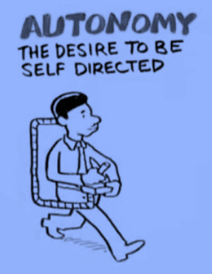
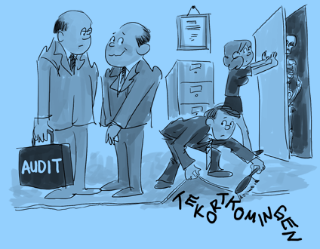
Veranderingsgerichte feedback
Hoe ga ik dit doen?
Gericht op autonomie.
Ga na of je veranderingsgerichte feedback op de lerende gericht is, en zijn of haar autonomie dient, of misschien toch een ander doel dient.
Bedenk je mogelijke tekortkomingen.
Bedenk je ontbrekende karakteristieken m.b.t. veranderingsgerichte feedback en oefen daarmee om gaandeweg je veranderingsgerichte feedback te verbeteren.

Slide 27
“C’est le ton qui fait la musique”

Slide 28
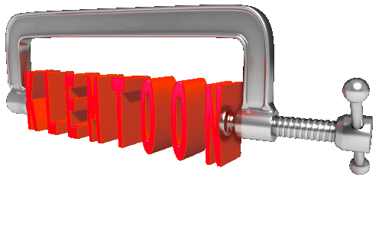
Ik heb niet gezegd
dat jij gelogen hebt

Slide 29
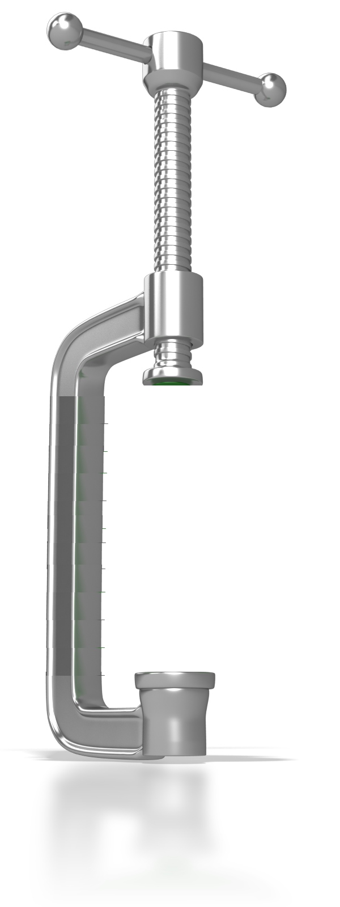
Ik heb niet gezegd
dat jij gelogen hebt

Slide 30
Ik heb
niet gezegd
dat jij gelogen hebt

Slide 31
Ik heb niet gezegd
dat jij gelogen hebt

Slide 32
Ik heb niet gezegd dat jij gelogen hebt

Slide 33
Expert coaching
Voor de ontwikkeling van (top)prestaties is een expert nodig die coacht en adviseert met de winnende combinatie van expliciete en impliciete kennis. Dat is bij Max Verstappen het geval. Vader Jos is zelf een gerenommeerde formule 1 coureur met erg veel ervaring, de juiste netwerken en de kennis die nodig is om Max de fijne kneepjes van het vak te leren.

